Slide 1
ИСТОРИЯ РОССИЙСКОГО ГИМНА

Slide 2
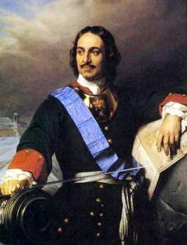
В допетровской Руси с 1479 во время событий государственного значения хором «государевых дьяков» исполнялись православные песнопения. При Петре I был заведен обычай отмечать воинские победы, встречи коронованных особ исполнением маршей и торжественных песен (виватных кантат) с обязательным исполнением «Многая лета».
Особенно популярным становится Марш Преображенского
полка. Петр служил в Преображенском полку и дослужился до
звания полковника этого полка, чем весьма гордился. Несмотря
на то, что каждый полк имел свой марш, Преображенский марш
вскоре стал главным маршем российской армии. Фактически он
стал неофициальным гимном: он исполнялся в дни юбилеев
побед в Северной войне, в дни торжественных выходов царских
особ, на посольских приемах. Он был исполнен и во время
коронации Екатерины I. Под музыку этого марша русская армия
вступила в Париж в 1814 г.

Slide 3
Преображенский марш
Музыка: Неизвестный автор Слова: Неизвестный автор
Знают турки нас и шведы, И про нас известен свет, На сраженьях, на победы Нас всегда сам Царь ведет. С нами труд Он разделяет, Перед нами Он в боях; Счастьем всяк из нас считает Умереть в Его глазах. Славны были наши деды, - Помнит их и швед и лях; Их парил орел победы На Полтавских на полях. Знамя их полка пленяет Русский штык наш боевой; Он и нам напоминает, Как ходили деды в бой! …

Slide 4
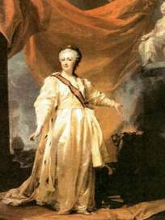
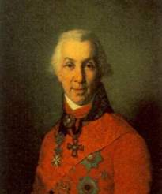
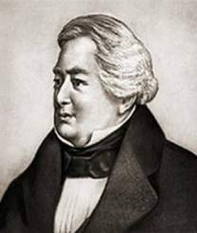
«Гром победы
раздавайся!»
В конце XVIII в. был написан еще один марш, который приобрел всероссийское значение и несколько потеснил даже Преображенский марш.
В 1791 г. в честь взятия войсками Суворова крепости Измаил ярчайший поэт екатерининской эпохи Г. Р. Державин написал стихи, которые были положены на музыку полонеза (популярного в те годы бального танца) композитора О. А. Козловского.
Стал одним из российских неофициальных гимнов.

Slide 5
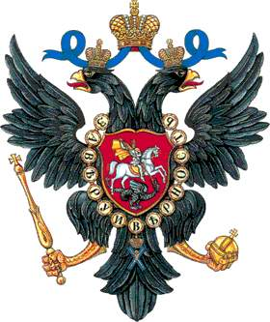
Гром победы, раздавайся
Музыка: О.А. Козловский Слова: Г.Р. Державин
Гром победы, раздавайся! Веселися, храбрый росс! Звучной славой украшайся! Магомета ты потрес!
Славься сим, Екатерина! Славься, нежная к нам мать! Воды быстрые Дуная. Уж в руках теперь у нас; Храбрость россов почитая, Тавр под нами и Кавказ.
Уж не могут орды Крыма Ныне рушить наш покой; Гордость низится Селима, И бледнеет он с луной.
Славься сим, Екатерина! Славься, нежная к нам мать!...

Slide 6
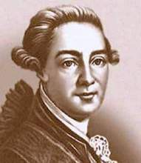
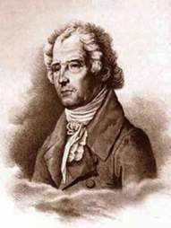
"Коль славен наш Господь в Сионе»
Одновременно с маршем Козловского-Державина появился еще один гимн — «Коль славен наш Господь в Сионе...». По форме это была духовная песня. Она никогда не считалась официальным гимном, но была своего рода русским «духовным» гимном, приобретя огромную популярность. Он исполнялся на вечерних службах в армии, во время крестных ходов и церковных праздников.
Когда точно была написана песня, неизвестно, предположительно в 1790—1801 гг. Прекрасную музыку гимна написал известный композитор духовной музыки Д. С. Бортнянский, слова — один из известнейших поэтов своего времени М. М. Херасков.

Slide 7
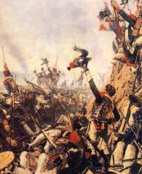
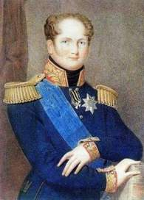
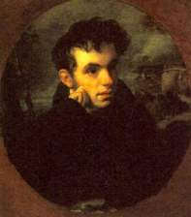
«Молитва русских»
Победа в Отечественной войне 1812 г. вызвала небывалый патриотический подъем в русском обществе. Появилось множество патриотических песен.
В 1813 г. в Петербурге была исполнена торжественная песня, которая носила название «Песнь русскому царю». Исполнялась она на музыку английского гимна «Боже, храни короля!» В 1815 г. В. А. Жуковским было написано стихотворение под названием «Молитва русских»
Фактически это был вольный перевод слов английского гимна. Перевод Жуковского стал новым текстом песни.
С 1816 г. гимн стал официальным.

Slide 8
«Молитва русских» Официальный гимн Российской империи в 1815 – 1833 гг.
Слова: В.А.Жуковский
Музыка: Генри Кэри
Боже, Царя храни! Славному долги дни Дай на земли! Гордых смирителю, Слабых хранителю, Всех утешителю — Всё ниспошли!
Перводержавную Русь православную Боже, храни!
Царство ей стройное! В силе спокойное! Всё ж недостойное Прочь отжени!
О, Провидение! Благословение Нам ниспошли! К благу стремление, В счастье смирение, В скорби терпение Дай на земли!

Slide 9
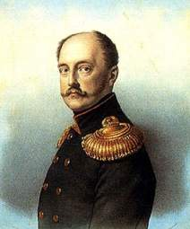
"Боже, царя храни!"
Новый царь Николай I проявлял повышенное внимание к российской государственной
символике. Нового царя не устраивало то,
что русский гимн исполнялся на английскую мелодию. В 1833 Николай I объявил закрытый конкурс на создание первого оригинального национального гимна, в котором победил вариант А. Ф. Львова и В. А. Жуковского, называвшийся «Молитва русского народа».
Этот гимн звучал в России вплоть до 1917 г. Итак, в XIX в. в России был создан официальный гимн Российской империи. До этого существовали несколько гимнов, которые, однако, не были признаны официально и не могли считаться официальным символом России. В результате гимном было признано музыкальное произведение, которое наилучшим образом выражало идею величия и мощи России.

Slide 10
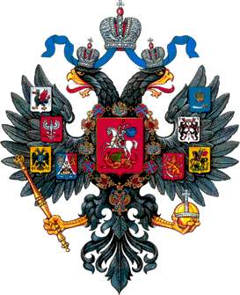
«Боже царя храни»
Официальный гимн Российской империи в 1833 - 1917 гг.
Слова: В.А.Жуковский
Музыка: А.Ф. Львов
Боже, Царя храни! Сильный, державный, Царствуй на славу нам; Царствуй на страх врагам, Царь православный! Боже, Царя храни!

Slide 11
"Рабочая марсельеза"
С февраля и в первые месяцы после октября 1917 в качестве гимна использовали мелодию русского варианта «Марсельезы».
"Марсельеза" была написана в 1792 г. во время Великой Французской революции военным инженером Руже де Лиллем и первоначально называлась "Боевой песней Рейнской армии", затем "Маршем марсельцев" и наконец "Марсельезой". В России "Марсельеза", ставшая широко известной со времен наполеоновских войн долгое время находилась под официальным запретом. Хотя в самой Франции как в прошлом так и сегодня она была и остается гимном республиканской Франции.
С 1875 г. в России на музыку «Марсельезы» было положено стихотворение П.Г. Лаврова, и за ним прочно утвердилось название - "Рабочая марсельеза", хотя его текст не имел ничего общего с французским оригиналом.

Slide 12
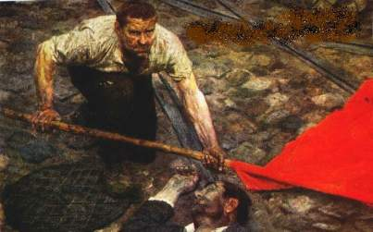
«Рабочая Марсельеза»
Официальный гимн России в 1917 - 1918 гг.
Музыка: Клод Руже де Лилль
Слова: П.Л. Лавров
Отречемся от старого мира!
Отряхнем его прах с наших ног!
Нам не нужно златого кумира;
Ненавистен нам царский чертог!
Ему нужны для войска солдаты,
Подавайте ему сыновей;
Ему нужны пиры и палаты,
Подавай ему крови твоей:
Вставай, подымайся, рабочий народ!
Вставай на врагов, брат голодный!
Раздайся, крик мести народной! Вперед!

Slide 13
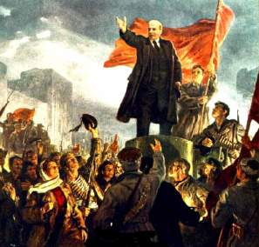
«Интернационал»
Текст Интернационала написан в июне
1871 г. французским поэтом-коммунаром Эженом Потье. Пьер Дегейтер положил
текст Интернационала на музыку .
В России Интернационал стал распространяться
в первые годы 20 в., несмотря на запрещение его царским
правительством.
«Интернационал» стал гимном РСФСР, а
потом СССР 10 января 1918 г.
Единственное обстоятельство, которое нужно отметить,
это то, что международное сообщество власти Совета не
признавало и считало российским гимном «Марсельезу».

Slide 14
«Интернационал» как государственный гимн – уникальное явление, подобного которому не было ни в одной стране мира. Ни в тексте, ни в музыке его нет ничего национального, нет ни единого слова связанного с конкретной страной – той страной, государственным символом которой он являлся. Это во многом было связано с первоначальным отношением большевистских вождей к российской революции как к началу мировой революции, которая должна привести к созданию всемирной республики трудящихся.
После принятия в 1944 г. нового гимна СССР "Интернационал" остался партийным гимном Коммунистической партии, каковым является и по сей день.

Slide 15
«Интернационал» Официальный гимн РСФСР в 1918 - 1943 и СССР в 1922 - 1943 гг.
Слова: Эжен Потье
Музыка: Пьер Дегейтер
Перевод на русский: А.Я. Коц
Вставай, проклятьем заклейменный Весь мир голодных и рабов Кипит наш разум возмущённый И в смертный бой вести готов. Весь мир насилья мы разроем До основанья, а затем Мы наш мы новый мир построим, Кто был никем, тот станет всем!
Это есть наш последний И решительный бой. С Интернационалом Воспрянет род людской

Slide 16
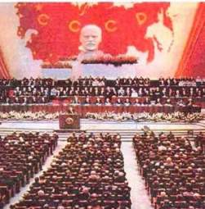
"Союз нерушимый»
Патриотический подъем в годы Великой
Отечественной войны и изменившиеся
отношения с западными державами-
союзниками, которые негативно воспринимали идею всемирной борьбы за коммунизм в «Интернационале», потребовал принятия нового гимна.
В итоге за основу был выбран текст С. В. Михалкова и Г. Г. Эль-Регистана и музыка Александрова, созданная еще в 1936 как «Гимн партии большевиков».
1 января 1944 по радио прозвучал новый гимн.
После XX съезда КПСС гимн, в котором несколько раз упоминался Сталин, исполнялся без слов. Очередной, поправленный теми же авторами вариант слов утвердился в 1977 после принятия новой Конституции СССР.

Slide 17
Официальный гимн
Советского союза 1977- 1991 гг.
Музыка: А.В. Александров
Слова: С.В. Михалков и Г. Эль-Регистан
Союз нерушимый республик свободных
Сплотила навеки Великая Русь.
Да здравствует созданный волей народов
Единый, могучий Советский Союз!
Славься, Отечество наше свободное,
Дружбы народов надежный оплот!
Партия Ленина — сила народная
Нас к торжеству коммунизма ведет!

Slide 18
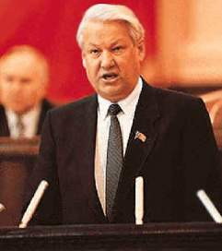
«Патриотическая песня»
В 1991, после распада СССР, гимном
России по Указу президента Б. Ельцина
стала мелодия «Патриотической песни» М. Глинки, созданная им в 1833 г. Объявлен был конкурс на вариант слов. Однако мелодия гимна так и не была утверждена Государственной Думой РФ, большинство в которой составляли сторонники левых партий, прежде всего КПРФ, настаивавших на возвращении советского гимна. Гимн исполнялся без слов и так не завоевал популярности среди россиян.

Slide 19
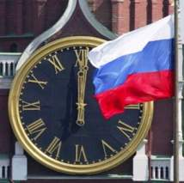
"Россия - священная наша держава"
В 1999 был вновь объявлен конкурс на музыку и текст гимна РФ, в котором приняли участие известные поэты и композиторы. В декабре 2000 г. государственная комиссия рекомендовала утвердить в качестве гимна России мелодию Александрова на слова С. В. Михалкова.
Впервые новый гимн прозвучал 1 января 2001 г.
Привычная для тех, кто родился и вырос в СССР музыка советского гимна должна была олицетворять преемственность современной России по отношению к советской эпохе, в то же время новые слова (в том числе немыслимое для коммунистического прошлого упоминание в гимне о Боге) были призваны символизировать новые ценности,
утверждающиеся в Российском обществе.

Slide 20
Официальный гимн Российской Федерации
с 2001 г.
Музыка: А.В. Александров
Слова: С.В. Михалков
Россия — священная наша держава, Россия — любимая наша страна. Могучая воля, великая слава — Твое достоянье на все времена!
Славься, Отечество наше свободное, Братских народов союз вековой, Предками данная мудрость народная! Славься, страна! Мы гордимся тобой!

